Slide 1


Sistema de Consultoria Empresarial
Apresentação técnica dos módulos e funcionalidades do sistema de consultoria para apoio ao planejamento estratégico e gestão empresarial.

Slide 2
Agenda da Apresentação
1
Módulo de Diagnóstico
Levantamento inicial e definição de responsáveis
2
Planejamento Estratégico
Missão, visão, análises e estratégias
3
PDCA e Orçamento
Ciclo de melhoria e gestão financeira
4
Parâmetros e Fechamento
Configurações e construção de relatórios
5
Sistema de Relatórios
DRE, DFC, BP e quadros gerenciais

Slide 3


Módulo de Diagnóstico
Levantamento Inicial
Informações Gerais
Complemento dos dados e definição de cronograma
Identificação das questões a serem trabalhadas no cliente
Responsáveis
Mapeamento de stakeholders e equipe de consultoria
Módulo exclusivo para consultoria, não comercializado separadamente

Slide 4

Planejamento Estratégico - Fundamentos
Missão, Visão e Valores
Definição conceitual através de formulários estruturados
Dashboard
Funcionalidade em avaliação para possível exclusão

Slide 5
Análise da Situação Atual
Identificação dos Negócios
1
Mapeamento de clientes, necessidades, tecnologias e concorrentes
2
Análise Macroambiental
Avaliação dos ambientes econômico-financeiro e jurídico-político
Direcionamento Atual
3
Projeção de DRE e análise da matriz BCG quando aplicável
4
Novos Negócios
Identificação de oportunidades para o período de planejamento

Slide 6

Auditoria de Posição
1
2
Ambiente Interno
Fatores-Chave de Sucesso
Análise de pontos fortes e fracos através de listas e gráficos
Identificação dos elementos críticos para o negócio
3
Ambiente Externo
Mapeamento de ameaças e oportunidades do mercado

Slide 7

PDCA e Gestão Orçamentária
Ciclo PDCA
Sistema integrado para gestão do ciclo de melhoria contínua através de formulários estruturados.
Centro de Custos
Determinação e cadastro dos centros de custos específicos para cada negócio.
Plano de Contas
Importação do plano de contas atual utilizado no negócio.

Slide 8



Orçamento de Despesas e Vendas
Importação de Dados
Parâmetros de Vendas
Visualização
Valores orçados e realizados de despesas são importados automaticamente
Configuração dos parâmetros para realizar o orçamento de vendas
Exibição integrada dos valores importados e calculados

Slide 9
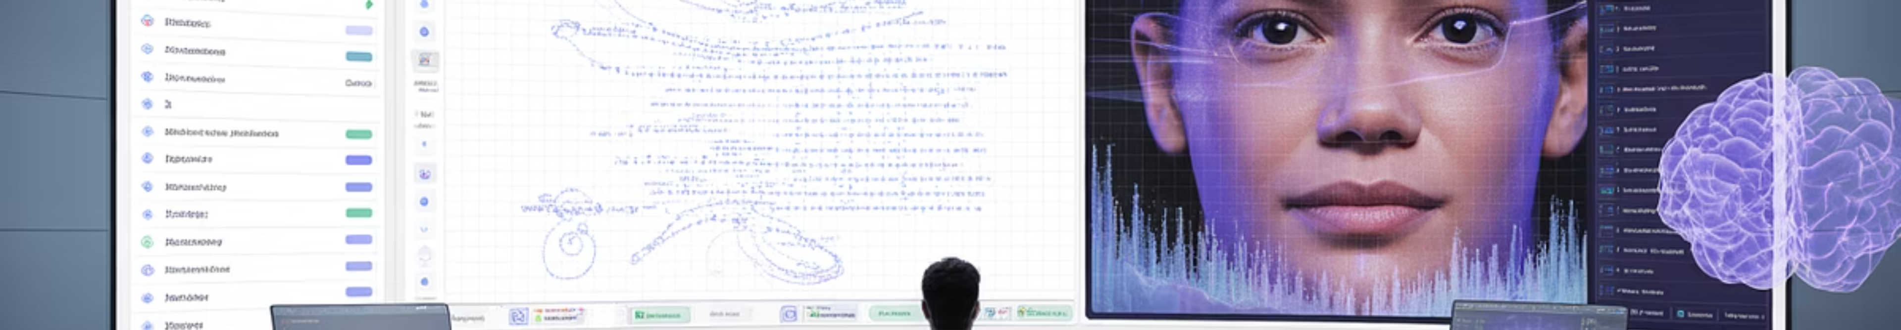




Parâmetros e Construtor de Expressões
Parâmetros Gerais
Ponto de Partida
Exibição dos cálculos realizados no construtor
Definição para fechamento de balanço orçado
Construtor
Entradas Diversas
Módulo para construção de cálculos personalizados
Valores e parâmetros como variáveis de expressão

Slide 10
Sistema de Relatórios Gerenciais
6
2
100%
Tipos de Relatórios
DRE Variações
Personalização
DRE, DFC, BP e quadros gerenciais
Por região de vendas e total consolidado
Tabelas customizadas via construtor de layout
Próximos passos: Validação da exclusão do dashboard não utilizado e refinamento dos módulos em desenvolvimento.

